Slide 1


르완다(Rwanda)
이산화탄소 배출량 예측 모델

Slide 2

목차
1
프로젝트 서론
2
데이터 분석
3
제목을 입력하세요
4
제목을 입력하세요

Slide 3

서론
Part 1
프로젝트 서론

Slide 4




Part 1
팀원 소개
전정우
김준성
정희지
강유정

Slide 5
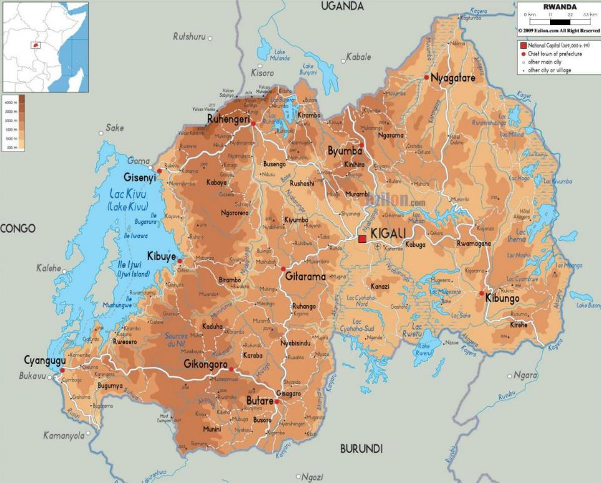
Part 1
주제 배경
-르완다는 고산 지대인 만큼 연중 20℃ 정도의 온화한 기후와 풍부한 강수량을 갖고 있음
-대륙 아프리카 안에서 가장 조밀한 인구분포를 나타낸다.
- 인구의 90%가 농업에 종사하지만 토지가 극단적으로 부족한 상황

Slide 6
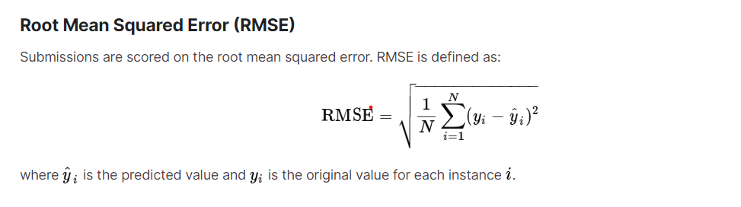
Part 1
평가 기준
실제- 오차값을 빼서
가장 차이가 적은 것이 최고점

Slide 7
Part 2
모델링 진행 시 예측 위험
내용을 입력하세요
내용을 입력하세요
내용을 입력하세요
이상 기후 outlier
계절성 제거
고도에 따른 지역성
앙상블 기법으로 해당 문제 해결 계획

Slide 8




Part 1
사용 예정 라이브러리

Slide 9

본론
Part 2
데이터 분석

Slide 10
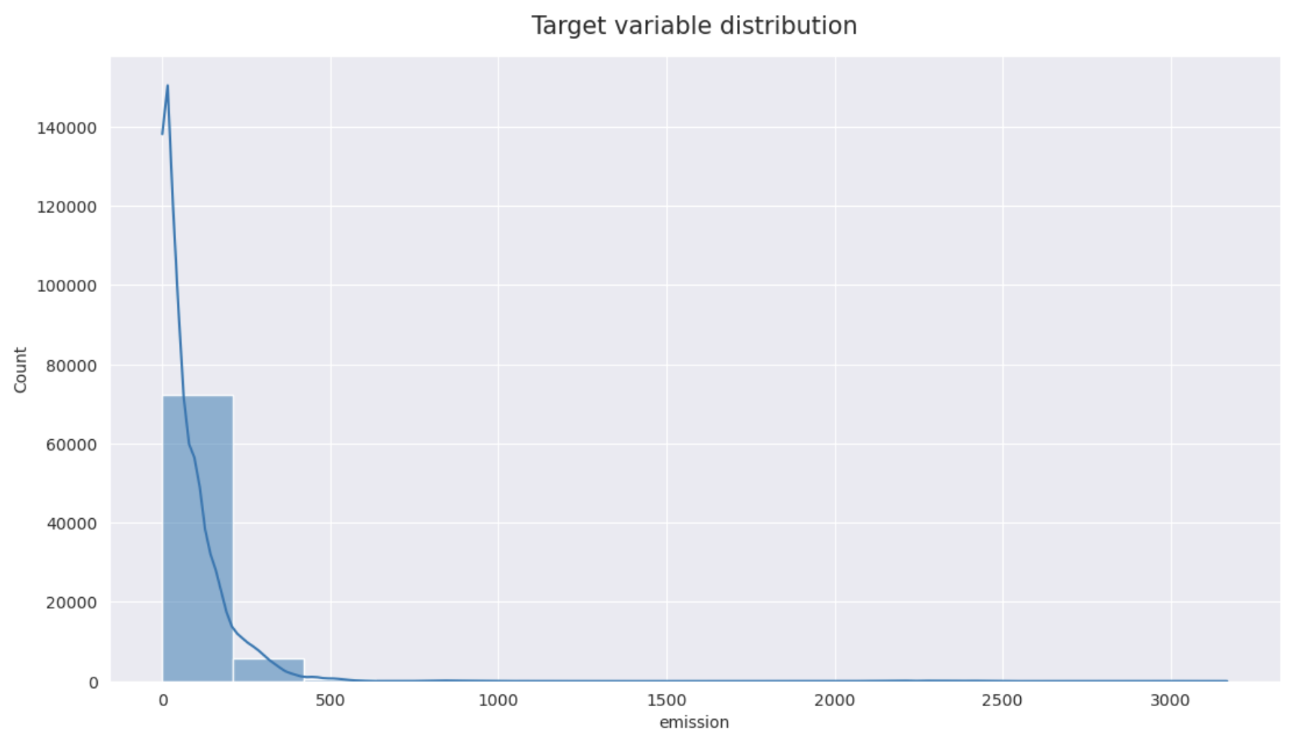
Part 2
이산화탄소 배출량 분포
과도한 수치의 emission이 발생
->outlier를 자세히 살펴보기로함

Slide 11
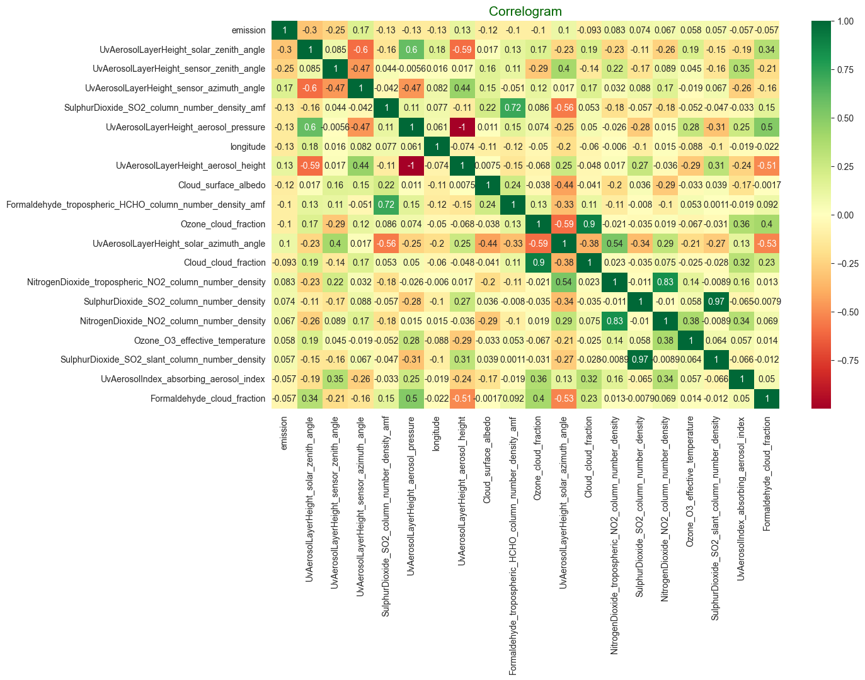
Part 2
상관관계 분석
emission 250 ~ 1500 에서의 correlation모음

Slide 12
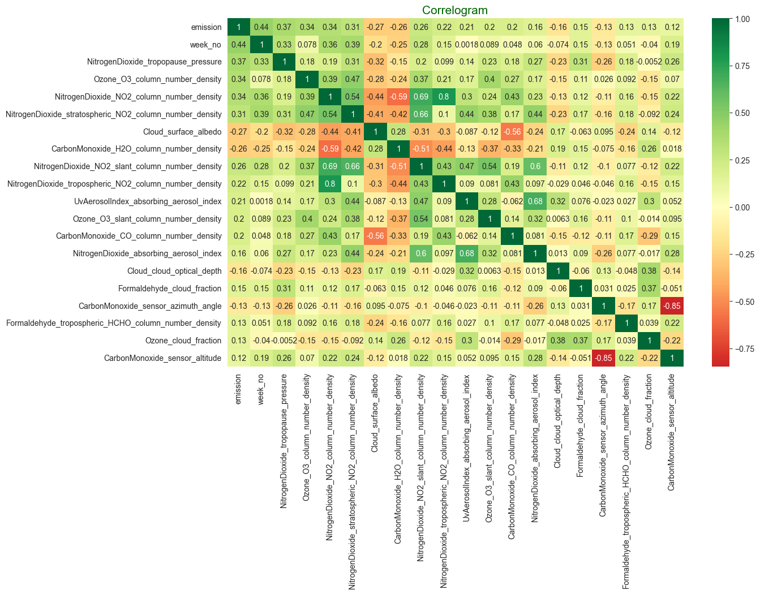
Part 2
상관관계 분석
emission 1500 ~ 2500 에서의 correlation모음

Slide 13
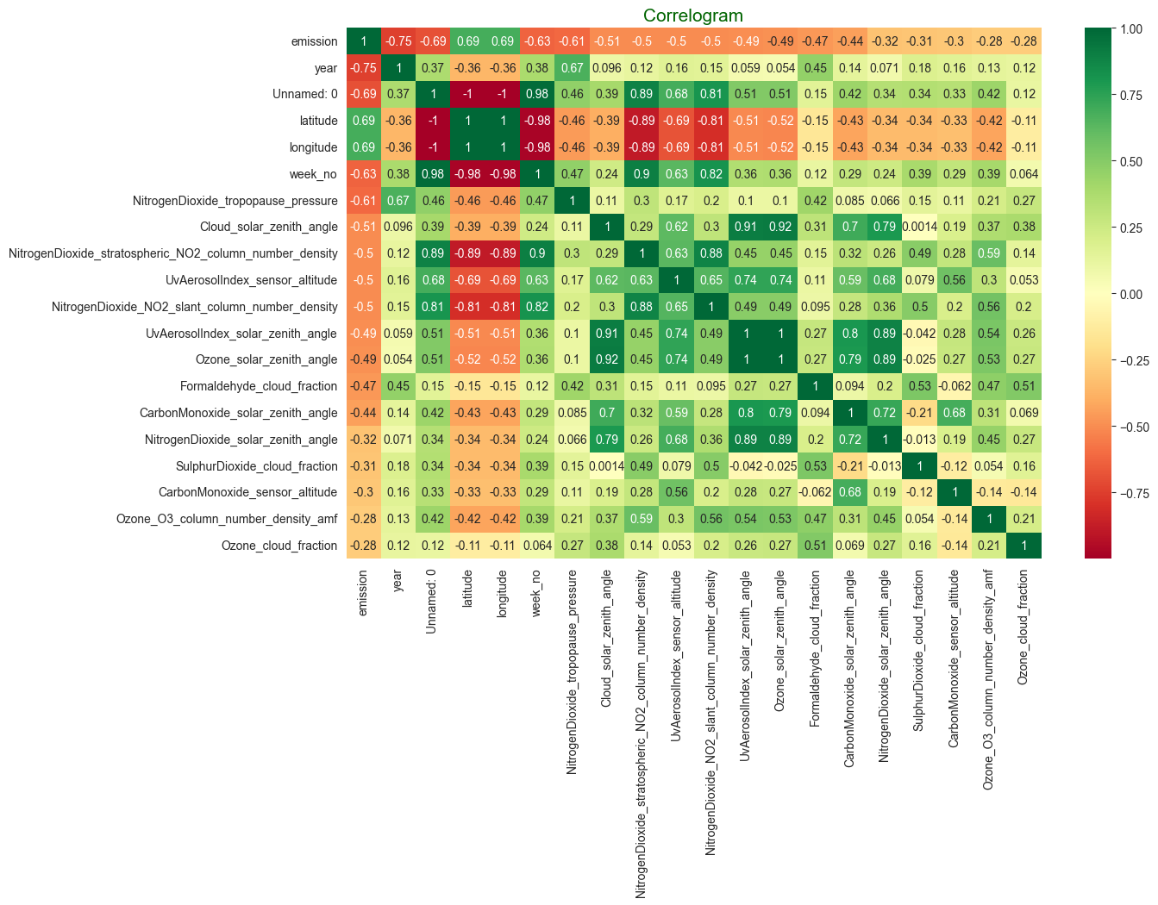
Part 2
상관관계 분석
emission 2500 이상에서의 correlation모음
* 상관성 수치 차이 심함 ->
feature importance 낮은 것으로 추정

Slide 14
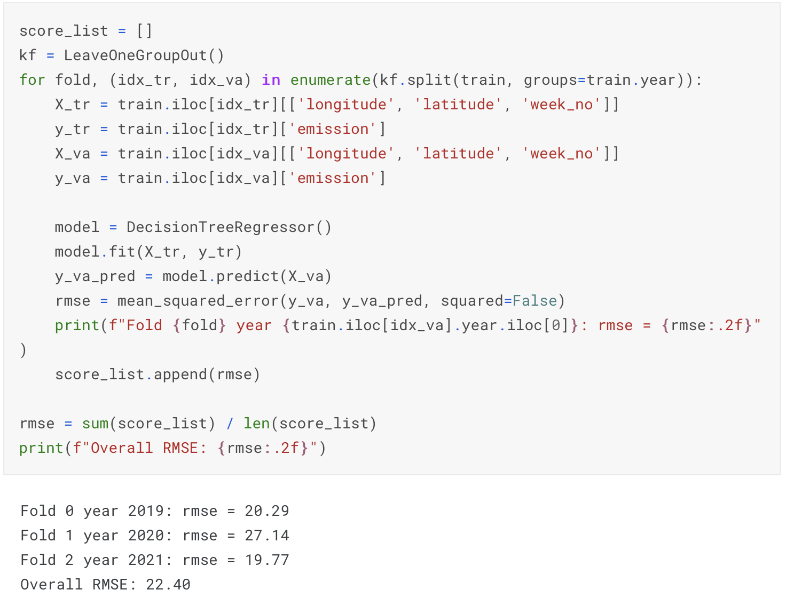
Part 2
Decision Tree Regression
2020년에 점수가 튀는 이유가 코로나이슈로 추정 -> 경제 성장 정체 이슈

Slide 15



감사합니다!!

